Slide 1
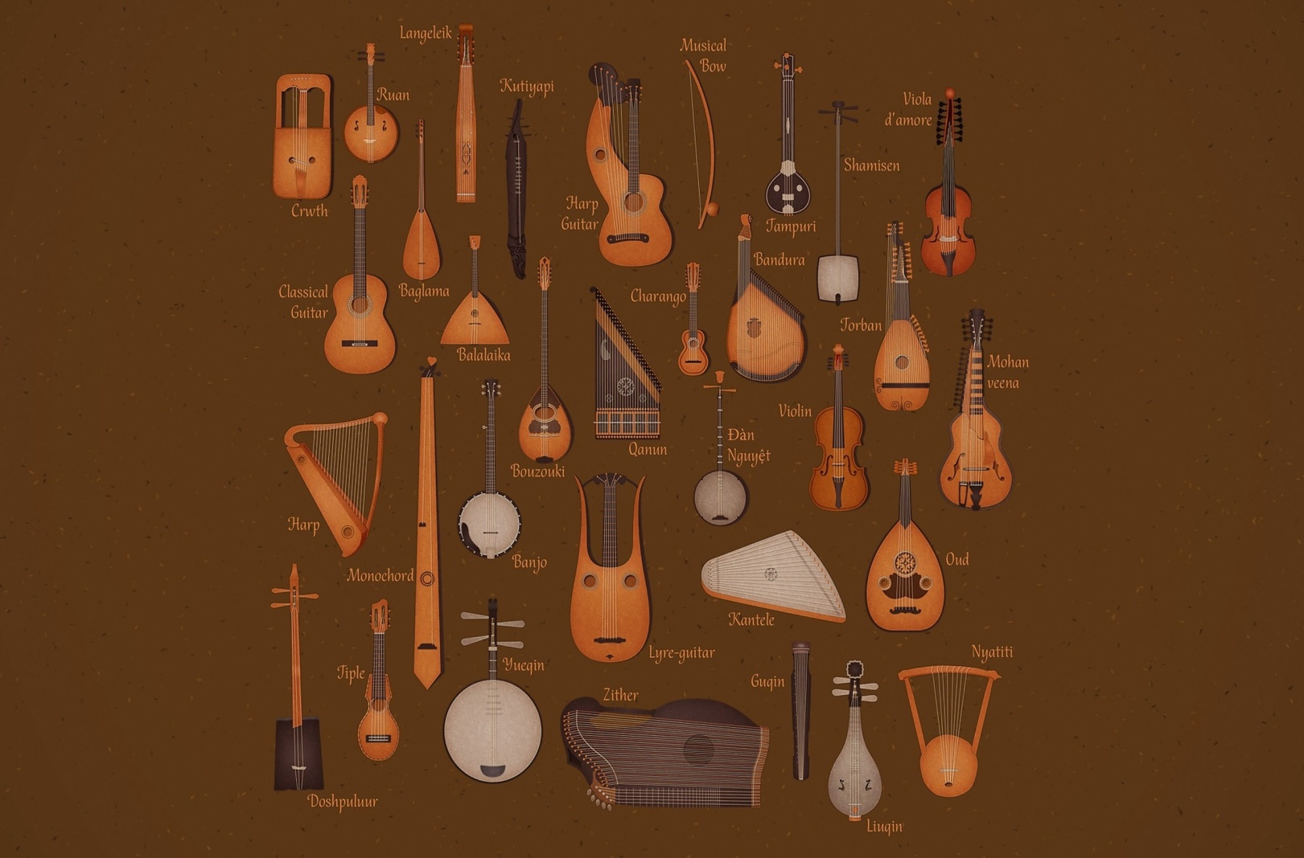
Перші музичні інструменти

Slide 2
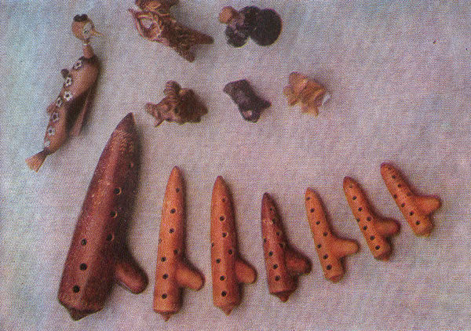
Первісне музикування мало синкретичний характер (пісня, танець, поезія були нерозривно пов'язані), супроводжувало обряди і церемонії, ритуали, трудовий процес. Виконувало функції оберегів і використовувалось під час заклинань і молитов, набуваючи магічно-охоронного значення.

Slide 3
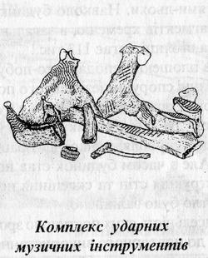
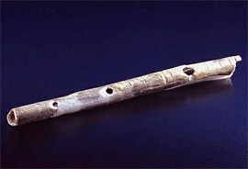
Ударні і шумові інструменти робили із бивнів та кісток мамонта
Сопілки та флейти виготовляли із рогів тварин, дудочки – із пташиних кісток

Slide 4
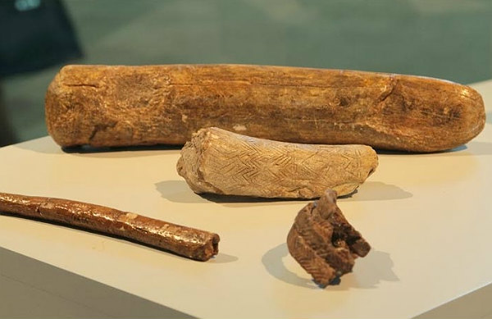
Скіфська доба:
Під час обрядових свят скіфи використовували шумові інструменти – тризубці, металеві дзвіночки, бубонці, брязкальця різних форм і розмірів. Скіфи використовували грецькі музикальні інструменти (ліра), роги тура, як сигнальні інструменти

Slide 5
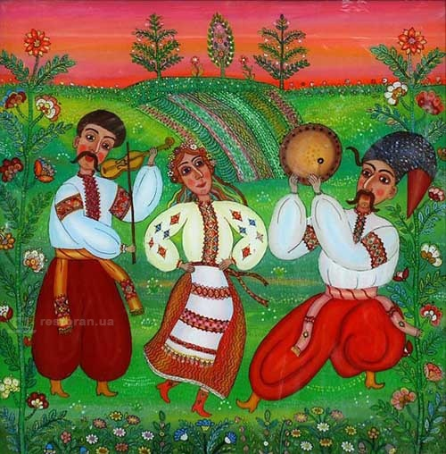
Музична культура Київської держави:
Народна музика Русі складалася з локальних та інструментальних мелодій. Передусім це обрядова народна пісенність. Стилі: вільний речитативний, таку форму декламації мали похоронні голосіння без інструментального супроводу; із чітким ритмом і формою – решта пісенних жанрів – зразки музики цього типу зустрічаємо в архаїчних обрядових піснях.

Slide 6

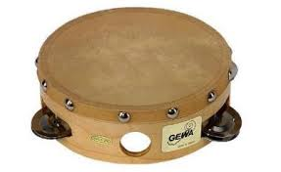
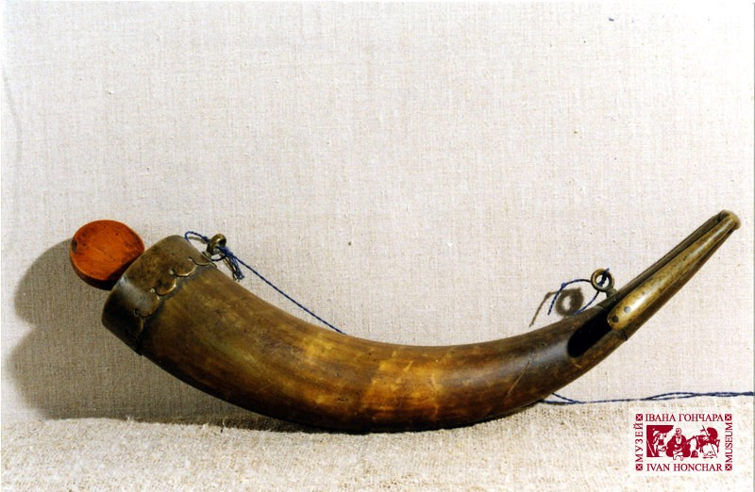
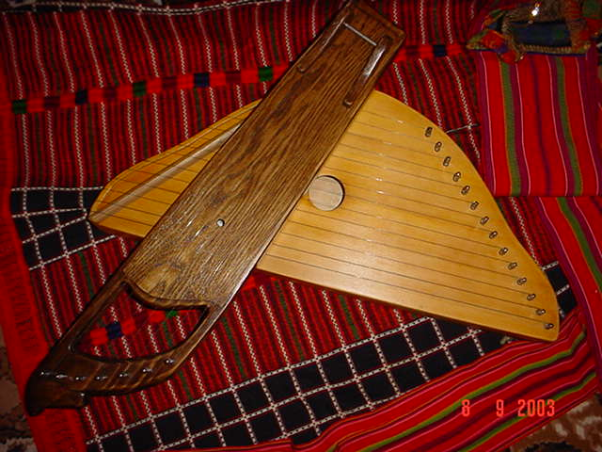
Давньоруські музичні інструменти:
Гусла, роги, бубни, свирілі, пищики, сопілки, дерев'яні труби. У княжих дворах також використовували іноземні інструменти – металеві труби, орган, “ смики ”, бронзові мідні дзвони та дзвіночки.

Slide 7
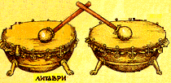
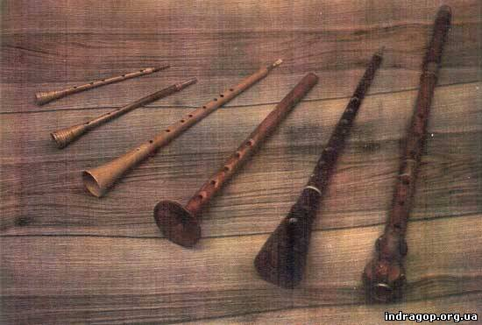
Музичні інструменти українського народу:
Музичні інструменти українського народу Військові – литаври – священні символи державності України (клейноди), барабани, козацькі сурми і труби.

Slide 8
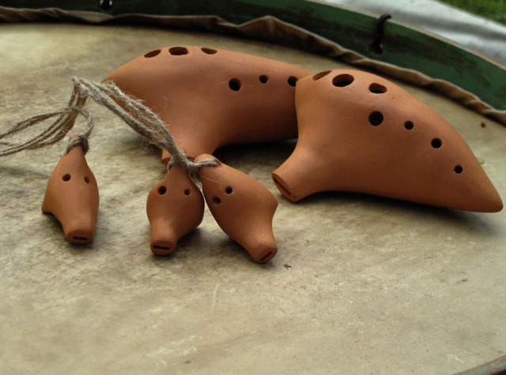
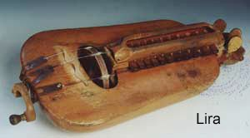
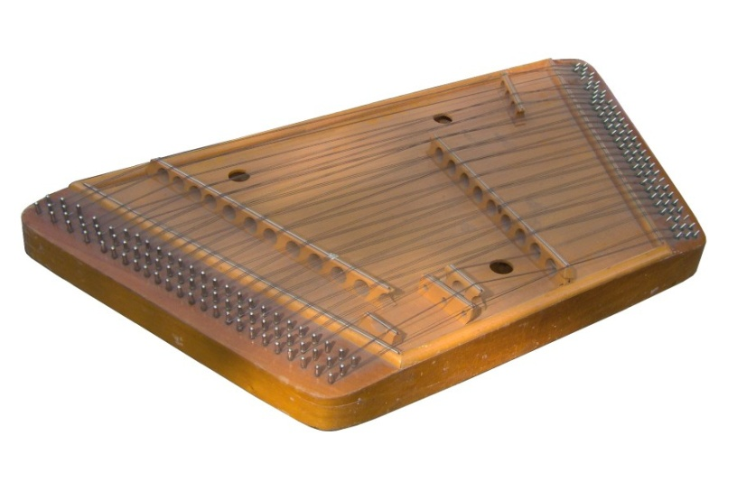
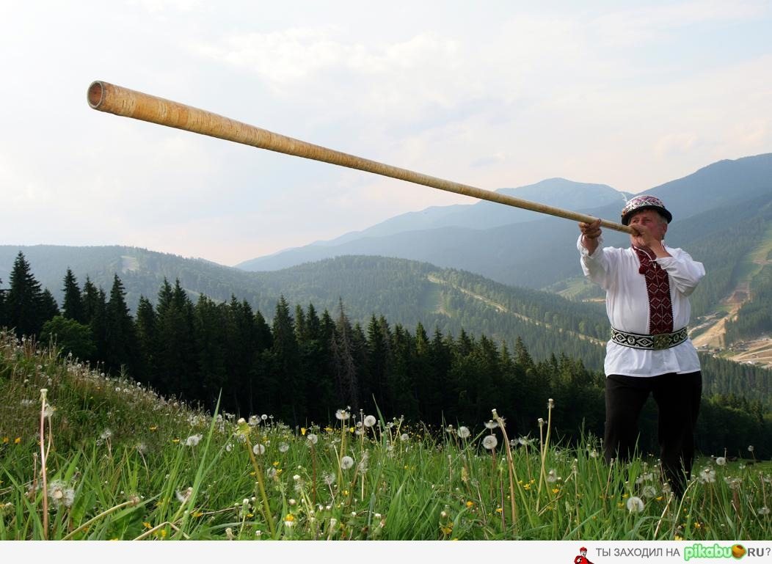
Основні українські інструменти:
Кобза;
Бандура;
Ліра;
Свищики;
Сопілка;
Окарини;
Трембіта;
Цимбали
Скрипка;
Ріг.

